Slide 1
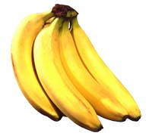
Звук «б».

Slide 2
Звук «Б» (не «бэ»).
Артикуляция звука:
Взрослый показывает перед зеркалом и объясняет ребенку артикуляцию звука [Б].
Когда мы произносим звук [Б]:
-рот закрыт
-губы сомкнуты и размыкаются под напором воздуха.
Характеристика звука.
звук [Б] — согласный, так как есть преграда: губы;
-твердый, обозначаем синим цветом;
-звонкий: при произнесении звука горлышко дрожит, потому что работает звоночек-голос.

Slide 3
Упражнение «Хлопни в ладошки».
Ребенок стоит спиной к взрослому, взрослый произносит ряд звуков, слогов, слов и просит ребенка хлопнуть в ладошки в том случае, если он услышит звук [Б]:
п, а, у, м, б, и;
ап, ар, ба, ом, па, бу, ка, са, мы;
бак, Оля, пальто, дом, суп, мука, зубы.

Slide 4
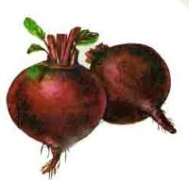
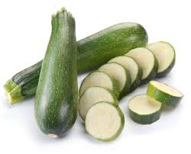
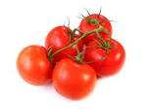
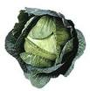
Назови картинки: капуста, свекла, баклажан, кабачки, помидоры. Как можно назвать это одним словом? Положи в корзину только те овощи, в названии которых слышишь звук [б].

Slide 5
Взрослый предлагает ребенку внимательно послушать и повторить «ба», при этом ребенок должен почувствовать смыкание губ при произнесении звука [б];
покажи столько пальчиков, сколько звуков слышишь;
назови первый, затем второй звуки;
выложи «ба» из звуковых карточек, «прочитай», что ты выложил.
Аналогично: бу, бо, бы, бэ;
Внимание! Звук «б» выделяем!

Slide 6
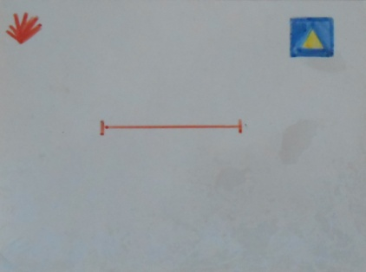
Проверь себя:

Slide 7
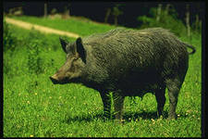
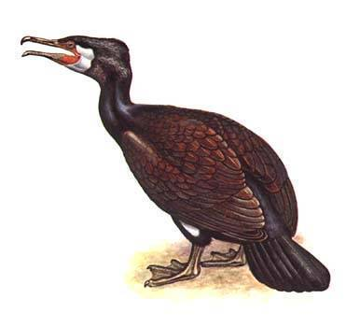
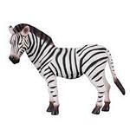
Назови картинки: кабан, соболь, баклан, зебра. Кто лишний и почему? Определи место звука «б»в этих словах.

Slide 8
По дороге домой Боря рассыпал связку бубликов. Помоги ему собрать бублики на верёвочку (нарисуй), не пропустив ни одной. Сосчитай бублики: один бублик, два бублика… .

Slide 9
Рассмотри картинки. Как ты думаешь, в какой магазин отправили бабушки своих внуков — Борю и Любу? Скажи, что попросила купить Борина бабушка, что — Любина. Что купил Боря? Что купила Люба? Что забыли купить дети? Может ли Боря исправить Любину забывчивость?

Slide 10
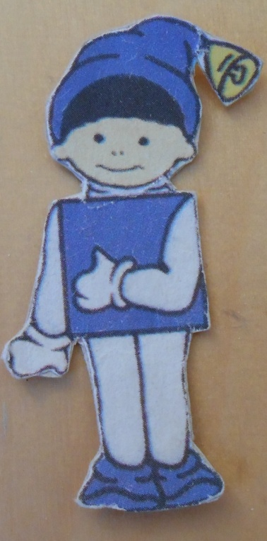
Игра «Кто больше».
Поиграй с родителями в игру «Кто больше» назовет предметов со звуком «б».
Нарисуй или наклей картинки со звуком «б» в тетради.

Slide 11
Молодец!

